Slide 1
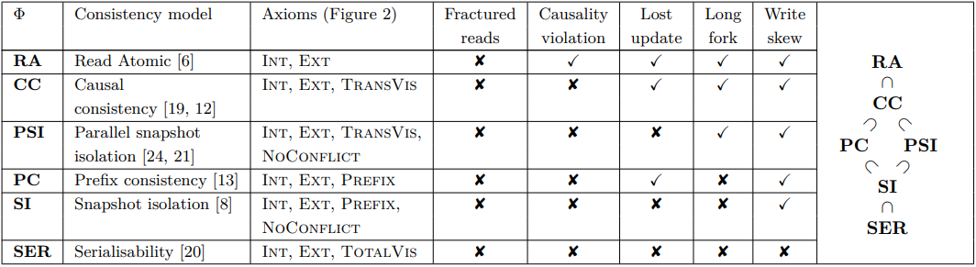
隔离性级别

Slide 2
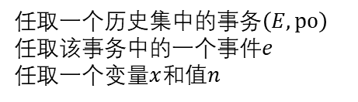
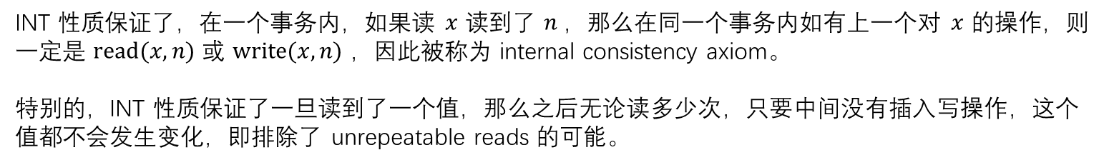


internal consistency axiom (INT)
任取一个历史集中的事务$\left(E,po\right)$
任取该事务中的一个事件$e$
任取一个变量$x$和值$n$
如果事件$e$读出$x$的值为$n$，并且，事件$e$之前还有其他对$x$进行读写操作的事件
$$∀\left(E,po\right)∈ℋ.∀e∈E.∀x,n. (e=(__,read\left(x,n\right))∧\left({po}^{−1}\left(e\right)∩{HEvent}_{x}≠φ\right))$$
$$⟹\max_{po}({po}^{−1}(e)∩{HEvent}_{x})=(__,__(x,n))$$
事件$e$之前对$x$进行读写操作的事件中的最后一个事件一定是$read(x,n)$或$write(x,n)$
INT 性质保证了，在一个事务内，如果读 $x$ 读到了 $n$，那么在同一个事务内如有上一个对 $x$ 的操作，则一定是 $read(x,n)$ 或 $write(x,n)$ ，因此被称为 internal consistency axiom。
特别的，INT 性质保证了一旦读到了一个值，那么之后无论读多少次，只要中间没有插入写操作，这个值都不会发生变化，即排除了 unrepeatable reads 的可能。

Slide 3

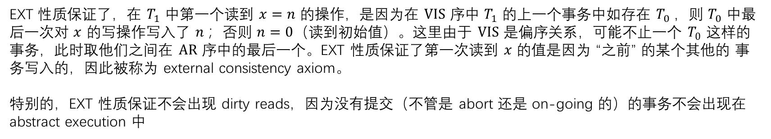
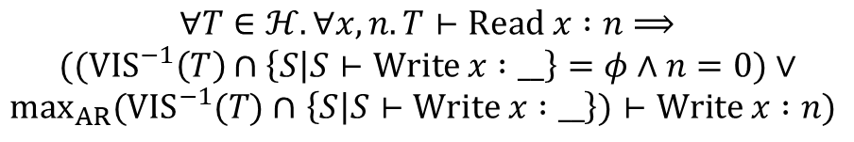

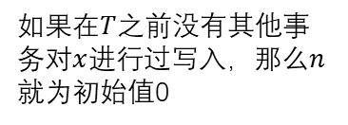

external consistency axiom (EXT)
任取一个历史集中的事务$T$
任取一个变量$x$和值$n$
如果T对$x$的最早一个读取为$n$
如果在$T$之前没有其他事务对$x$进行过写入，那么$n$就为初始值0
$$∀T∈ℋ.∀x,n.T⊢Read x :n⟹$$
$$(({VIS}^{−1}\left(T\right)∩\left\{S | S⊢Write x :__\right\}=φ∧n=0)∨$$
$\max_{AR}({VIS}^{−1}(T)∩$ $\left\{S | S⊢Write x :__\right\})⊢Write x :n)$
如果在$T$之前有其他事务对$x$进行过写入，那么其中的最后一个事务对$x$的最后一个写入为$n$
EXT 性质保证了，在 $T_{1}$ 中第一个读到 $x=n$ 的操作，是因为在 $VIS$ 序中 $T_{1}$ 的上一个事务中如存在 $T_{0}$，则 $T_{0}$ 中最后一次对 $x$ 的写操作写入了 $n$；否则 $n=0$（读到初始值）。这里由于 $VIS$ 是偏序关系，可能不止一个 $T_{0}$ 这样的事务，此时取他们之间在 $AR$ 序中的最后一个。EXT 性质保证了第一次读到 $x$ 的值是因为 “之前” 的某个其他的 事务写入的，因此被称为 external consistency axiom。
特别的，EXT 性质保证不会出现 dirty reads，因为没有提交（不管是 abort 还是 on-going 的）的事务不会出现在 abstract execution 中

Slide 4
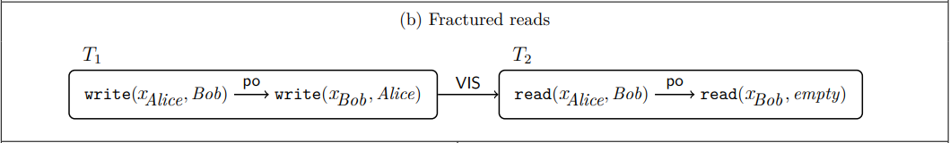
Read Atomic
EXT 性质保证了原子可见性：一个事务的写入对其他事务要么都可见要么都不可见

Slide 5
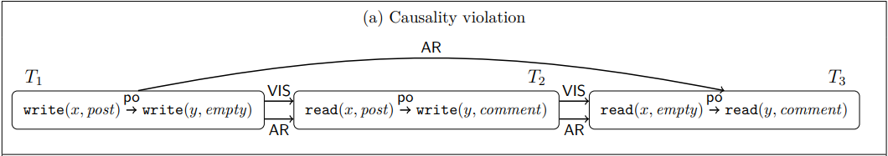
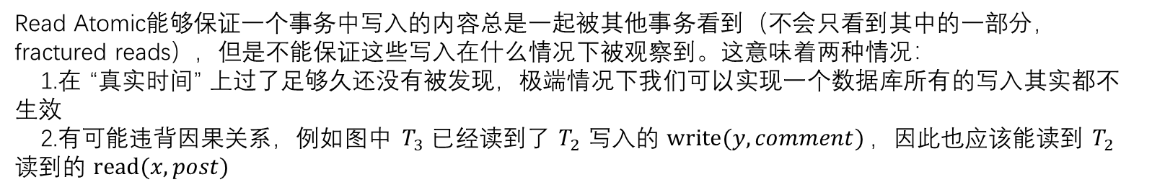
Causal consistency
Read Atomic能够保证一个事务中写入的内容总是一起被其他事务看到（不会只看到其中的一部分，fractured reads），但是不能保证这些写入在什么情况下被观察到。这意味着两种情况：
1.在 “真实时间” 上过了足够久还没有被发现，极端情况下我们可以实现一个数据库所有的写入其实都不生效
2.有可能违背因果关系，例如图中 $T_{3}$ 已经读到了 $T_{2}$ 写入的 $write(y,comment)$，因此也应该能读到 $T_{2}$ 读到的 $read(x,post)$
Causal consistency 要求不能违背因果关系，在当前的模型中， $VIS$ 实际上捕获了因果关系，因此只需 $VIS$ 具有传递性即可保证因果一致性，即 TRANSVIS 性质。

Slide 6

NOCONFLICT
任取历史集中的两个事务$T,S$
其中一个能看到另一个的写入结果
$$∀T,S∈ℋ.(T≠S∧T⊢Write x :__∧S⊢Write x :__)⟹(T\underset{→}{VIS}S∨S\underset{→}{VIS}T)$$
$T,S$是两个不同事务并且都对$x$进行了写入操作
如果 $T$ 和 $S$ 都对同一个对象执行了写操作，那么这两个事务不能是并发的，即其中一个必须知道另一个在它之前提交，这样就不会出现一个写入将另一个写入冲掉了的情况了。

Slide 7
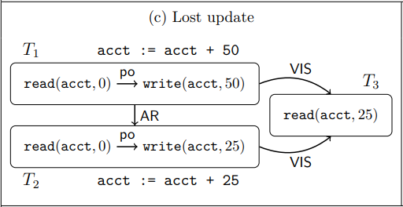
Parallel snapshot isolation

Slide 8
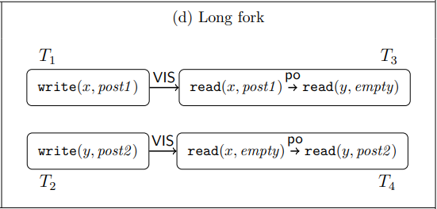
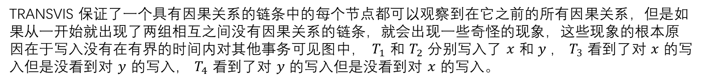
Prefix consistency
TRANSVIS 保证了一个具有因果关系的链条中的每个节点都可以观察到在它之前的所有因果关系，但是如果从一开始就出现了两组相互之间没有因果关系的链条，就会出现一些奇怪的现象，这些现象的根本原因在于写入没有在有界的时间内对其他事务可见图中， $T_{1}$ 和 $T_{2}$ 分别写入了 $x$ 和 $y$， $T_{3}$ 看到了对 $x$ 的写入但是没看到对 $y$ 的写入， $T_{4}$ 看到了对 $y$ 的写入但是没看到对 $x$ 的写入。
我们可以通过加强 TRANSVIS 来禁止这种情况出现，PREFIX：如果 $T$ 观察到 $S$，那么它也观察到 $S$ 的所有 $AR$ 前序。这意味着 $T$ 能看到的事务，在其 “实际提交” 之前的所有事务以及他们之间的 “实际提交” 关系都是可见的。

Slide 9
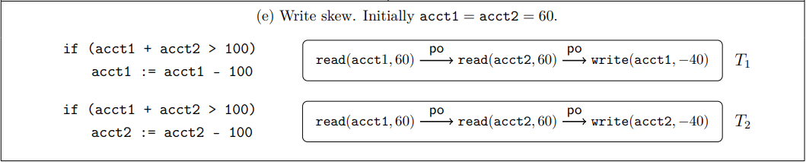
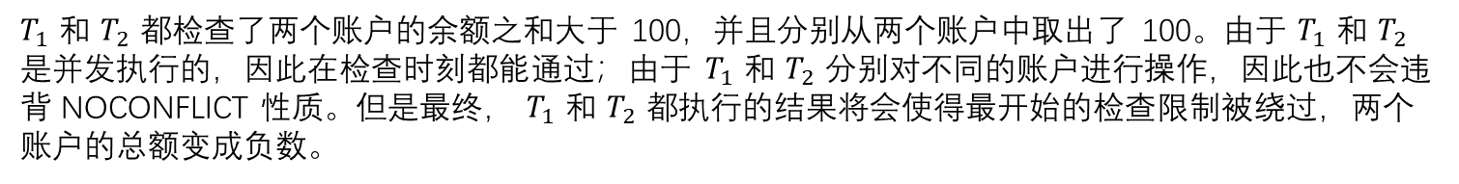
Snapshot isolation
$T_{1}$ 和 $T_{2}$ 都检查了两个账户的余额之和大于 100，并且分别从两个账户中取出了 100。由于 $T_{1}$ 和 $T_{2}$ 是并发执行的，因此在检查时刻都能通过；由于 $T_{1}$ 和 $T_{2}$ 分别对不同的账户进行操作，因此也不会违背 NOCONFLICT 性质。但是最终， $T_{1}$ 和 $T_{2}$ 都执行的结果将会使得最开始的检查限制被绕过，两个账户的总额变成负数。
对于这一点，我们可以使用性质 TOTALVIS 进行限制，即令 $VIS$ 具有全序。考虑到 $AR⊇VIS$，我们有 $AR=VIS$，也就是 Serialisability。

